Slide 1

Преемственность обучения между основной и начальной школой
Учитель начальных классов
МБОУ Красноколоссовской ООШ
Кравченко О.С.
Notes:
1

Slide 2

Школьное обучение никогда не начинается с пустого места, а всегда опирается на определённую стадию развития, проделанную ребёнком.
Л. С. Выготский

Slide 3
Преемственность – это последовательная, непрерывная связь между различными ступенями в развитии качеств личности школьника, опора на его нравственный опыт, знания, умения, навыки, расширение и углубление их в последующие годы образования”.
Преемственность – это двусторонний процесс. С одной стороны – начальная ступень, которая формирует те знания, умения и навыки, необходимые для дальнейшего обучения в основной школе. С другой стороны – основная школа, которая развивает (а не игнорирует) накопленный в начальной школе потенциал
Notes:
3

Slide 4
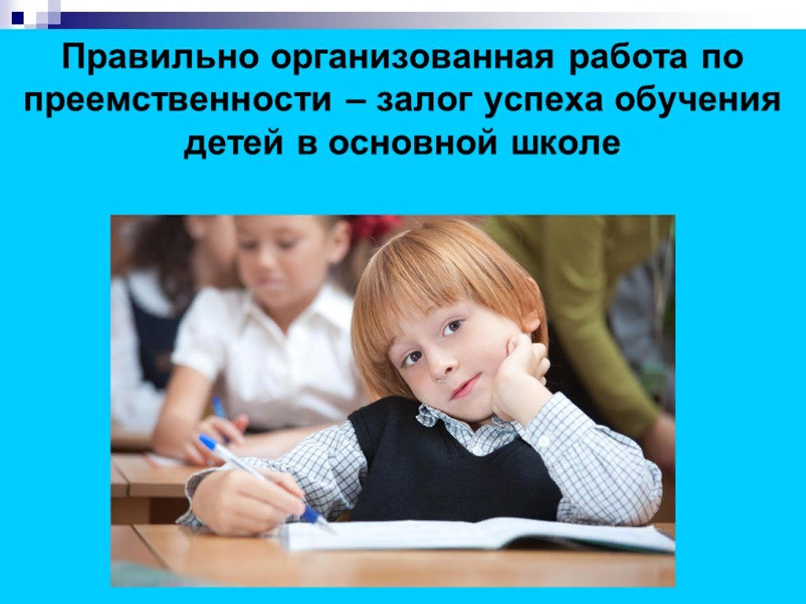
Notes:
4

Slide 5
Начальная школа
Главная задача начальных классов – научить ребенка учиться, пользоваться тем инструментом, без которого ему с каждым годом все труднее овладевать знаниями, без которого он становится неуспевающим и неспособным.
Вот здесь и возникает разрыв
между начальными классами и дальнейшими ступенями обучения.

Slide 6
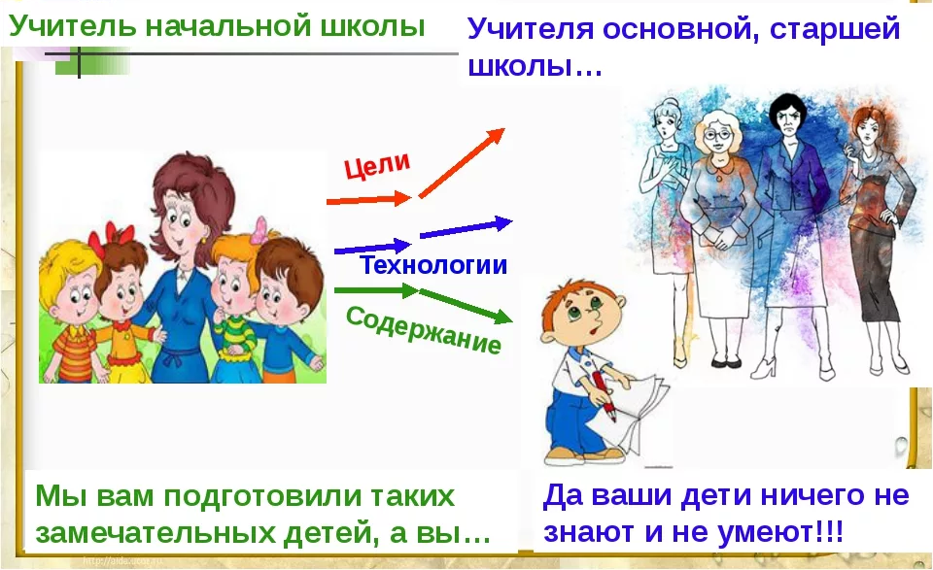
Картина преемственности:
начало года, сентябрь месяц

Slide 7
Основные трудности, которые испытывают дети при пере- ходе из 4-го в 5-й класс и пути их решения.
Смена социальной обстановки;
изменение роли учащегося;
увеличение учебной нагрузки;
изменение режима дня;
разность систем и форм обучения;
нестыковка программ начальной и основной школы;
различие требований со стороны учителей-предметников;
изменение стиля общения учителей с детьми.
Notes:
7

Slide 8
Причины возникновения проблемы:
-Неполнота или отсутствие данных о выпускниках начальной школы;
-Недостаточное изучение учителями основного звена данных о выпускниках начальной школы, их возможностях;
-Несоответствие оценок выпускников начальной школы реальным результатам обучения;
-Неподготовленность учителей к работе с детьми младшего школьного возраста;
-Неадаптивность методики преподавания к возможностям детей данного возраста;
-Скачкообразный переход к новым в сравнении с начальной школой методам обучения;
-Непонимание учащимися учебного материала вследствие его вступления в противоречие с ранее изученным в начальной школе;
-Рассогласование в сложности содержания образовательных программ;
-Неподготовленность к восприятию усложненного содержания учебных курсов в 5-м классе;
-Неспособность учеников справиться с возросшим объёмом домашнего задания;
-Неспособность учеников адаптироваться к различным требованиям учителей-предметников
-Не владение методикой активизации учебно-познавательной деятельности пятиклассников;
-Недостаток дифференцированного дидактического материала для организации самостоятельной работы учащихся;
-Недостаток самостоятельной работы учащихся на учебных занятиях в начальной школе;
-Низкая сформированность общеучебных умений и навыков учащихся выпускных классов начальной школы.
-существенное изменение родительского отношения к школе:

Slide 9
Преемственность между начальной школой и 5-м классом предполагает следующие направления:
образовательные программы;
организация учебного процесса;
единые требования к учащимся;
структура уроков.

Slide 10



Необходим
ЕДИНЫЙ КОМПЛЕКС ТЕХНОЛОГИЙ
Проблемный диалог - вместо объяснения темы …
– постановка проблем и самостоятельное открытие новых знаний учениками
Продуктивное чтение: вместо скорости прочтения и воспроизведения фактуальной информации…
- вычитывание подтекста и концептуальных смыслов – глубокое понимание текста
Оценивание учебных успехов: вместо внешнего контроля за учениками с помощью отметок…
- обучение их комфортному и адекватному самооцениванию своих достижений
Notes:
10

Slide 11

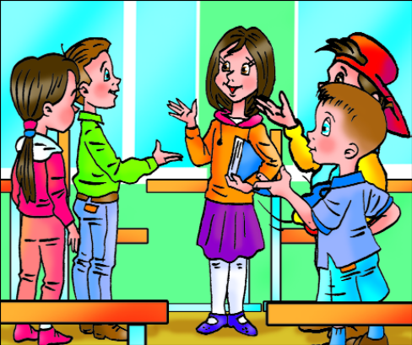
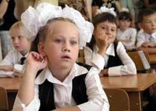
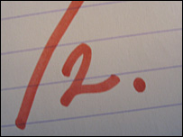
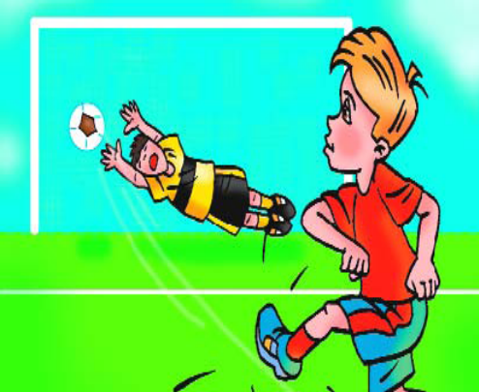
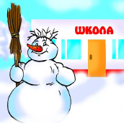
Необходимо построение единой образовательной среды
Определение единых ЦЕЛЕЙ и задач всего коллектива педагогов
Подбор единого комплекса СРЕДСТВ (технологии, УМК и т.д.) для достижения этих целей и задач
Требования к педагогам и детям
Процесс
обучения
Совместно полученный НОВЫЙ ОБРАЗОВАТЕЛЬНЫЙ РЕЗУЛЬТАТ
Отношения:
Учителя –дети -родители
Что и как оценивается?
Оформление школы
Внеклассная жизнь
Notes:
11
Митя

Slide 12





Необходима преемственность
Основная ступень
АЛГОРИТМ ОРГАНИЗАЦИИ ПРЕЕМСТВЕННОСТИ
Уровень 5-6 кл.
Цели
1.Образование временного метод.объединения учителей 4-х и будущих 5-х классов (на календарный год)
2.Договоренность об общих целях (портрет выпускника).
3.Открытые уроки в 4-м кл. для учителей осн. школы.
4.Совместные уроки в 4-м кл. учителей осн. и нач. школы.
5.Диагностика результатов учеников на выходе из 4-го кл.
6.Открытые уроки в 5-м кл. для метод.объединения
7.Обсуждение и решение проблем адаптации 5-х классов
8.Определение эффективности – диагностика, анализ
Начальная ступень
Содержание
Уровень 3-4 кл.
Технологии
Единый комплекс:
-проблемный диалог, -продуктивное чтение, -оценивание учебных успехов
Единая система универсальных учебных действий:
Единый УМК
Notes:
12

Slide 13
Осуществление алгоритма
«8 шагов преемственности»

Slide 14
1шаг. Январь – дети в 4-м кл.
Метод.объединение начальной и основной школы
Создание временного метод.объединения учителей начальной и основной школы.
Объединение создается на один календарный год – с января (начало второго полугодия одного учебного года) по декабрь (окончание первого полугодия следующего учебного года). Оно включает учителей, которые в момент образования метод.объединения ведут 4-е классы в начальной школе и педагогов-предметников, которые на следующий год будут принимать этих детей в 5-м классе.
«Давайте знакомиться!»

Slide 15
2 шаг. Январь
Согласование целей, содержания и технологий
Внутри метод.объединения нужно достичь компромисса:
1. О едином понимании целей, то есть – об уровне универсальных учебных действий, который необходимо получить на выходе из начальной школы и далее развивать в 5-6 классах. «Портрет выпускника начальной школы»
2. О соблюдении единых технологий и принципов.
.
«Прежде чем ругаться, договоримся о терминах!»

Slide 16
3 шаг. Февраль-март
Посещение и анализ уроков в 4-м классе
Учителя основной школы посещают уроки в начальной школе. Обсуждение уроков организуется с позиции соблюдения принципов и технологий развивающего образования.
Это позволяет учителям-предметникам заранее познакомиться со своими будущими учениками – увидеть их возможности в привычной и комфортной для них обстановке. В ходе обсуждения педагоги начального и основного звена уточняют свои позиции и требования, предъявляемые к ученикам. Многие из умений, которые желали бы видеть учителя основной школы у своих учеников в начале 5-го класса (процедура устного ответа, правила ведения тетрадей и т.п.), необходимо скорректировать за оставшиеся полгода начальной школы.
«Заходите к нам на огонёк!»

Slide 17
4шаг . Март-апрель
Совместные уроки в 4-м классе
Разработка и проведение учителями основной и начальной школы совместных уроков в 4-х классах. Учителя начальной школы могут выступать в качестве специалистов в процессе освоения технологий педагогами основной школы, а педагоги основной – консультантами в нюансах своего предмета.
На этом шаге, педагоги разных ступеней образования, делая общее дело, как раз и смогут почувствовать себя командой единомышленников, скорректировать свои позиции в плане обучения. А ученики 4-го класса познакомятся со своим будущим учителем-предметником, что сделает их переход на новую ступень более подготовленным и психологически комфортным.

Slide 18
5 шаг Март-апрель
Диагностика нового результата в начальной школе, подведение первых итогов, родительские собрания
Диагностика личностных, метапредметных и предметных результатов, а так же психологического состояния учеников на выходе из начальной школы и на входе в основную школу.
В рамках эксперимента задача-минимум – замерить уровень развития универсальных учебных действий (общеучебных умений) на выходе из начальной школы

Slide 19
6 шаг Сентябрь-октябрь (дети в 5-м классе)
Анализ уроков в 5-м классе
На данном этапе необходимы посещения уроков в 5-м классе руководителем метод.объединения и учителями начальной школы.
Педагоги должны своими глазами увидеть, как адаптируются ученики к новым условиям и требованиям. Одновременно необходимо советами помогать учителям-предметникам реализовывать на практике современные технологии в организации изучения нового знания (проблемный диалог), в работе с текстами (продуктивное чтение), в правилах оценивания и самооценивания образовательных достижений (технология оценивания учебных успехов).
«И снова здравствуйте!»

Slide 20
7шаг Октябрь-декабрь
Решение проблем адаптации
Главное на этапе седьмого шага - регулярное проведение методобъединений в 5-м классе, на которых обсуждаются уроки, координируется работа и решаются возникающие по ходу проблемы.
Принципиально важно в первые же две недели и далее учителям-предметникам регулярно встречаться с учителями бывших 4-х классов, чтобы обсуждать, как проявляют себя ученики в новых условиях, какие возникают трудности учебного или психологического плана. По любой проблеме можно выработать коллективное решение в интересах развития личности каждого ученика.

Slide 21

8 шаг Январь – май
Определение эффективности организации преемственности
Диагностика нового результата в 5 классе - анализ результатов, корректировка деятельности педагогического коллектива.
Сравнение результатов диагностики в 5-м и 4-м классах показывает нам, как чувствуют себя ученики в новых условиях.
«Мы строили, строили и, наконец, построили!»

Slide 22


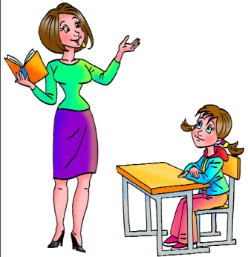
«Учатся у тех, кого любят»
И.В. Гете
«От того, как прошло детство , кто вел ребенка за руку в детский годы, что вошло в его разум и сердце из окружающего мира – от этого в решающей степени зависит, каким человеком станет сегодняшний малыш» (В.А. Сухомлинский)
Notes:
22

